Slide 1

第十四章 常微分方程
1
可降阶的二阶微分方程
§14.3
二阶微分方程
(01)
2
二阶线性微分方程
3
二阶常系数线性微分方程
几种特殊的二阶
变系数线性微分方程
4

Slide 2
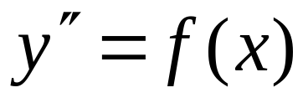
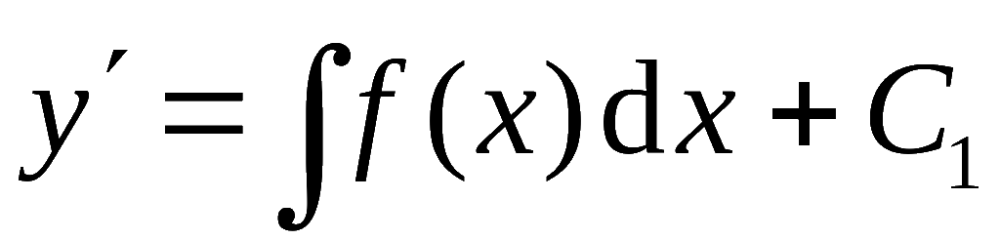
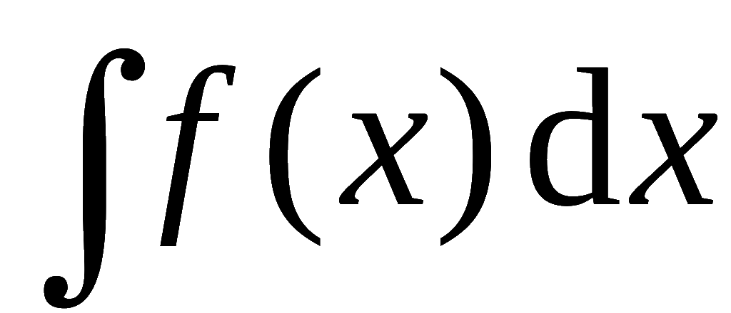
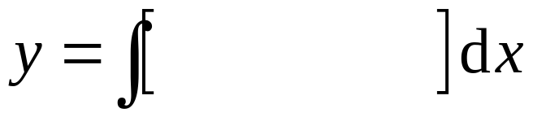

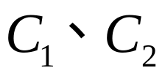
(1).
1. 可降阶的二阶微分方程—类型I
二阶微分方程的一般形式是
标准
形式是
可降阶的二阶微分方程主要有三种类型.
型的微分方程
解法
方程两边积分得
再积分得通解
其中 是两个独立的任意常数.

Slide 3
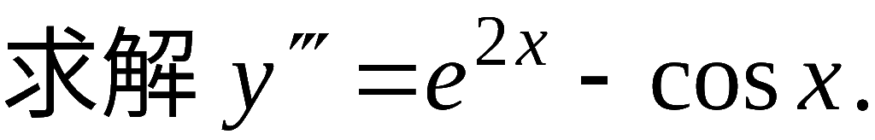
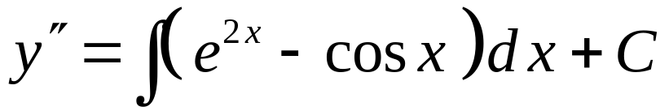
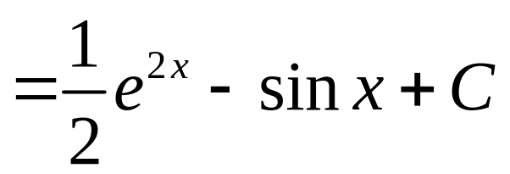
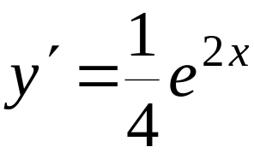
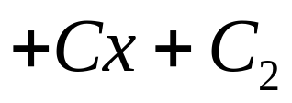

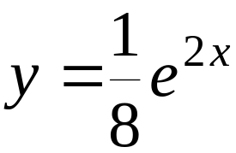

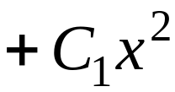

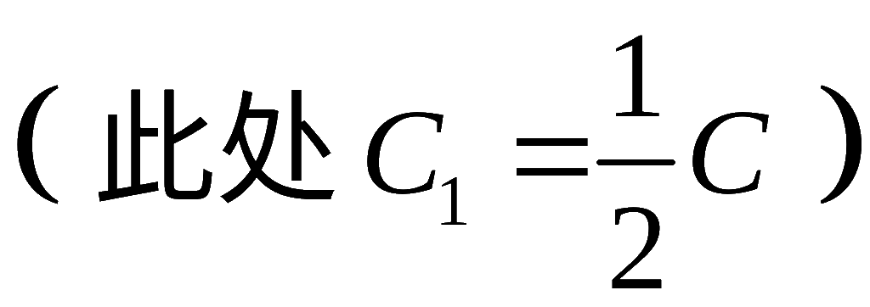
例1.
2. 例
解:

Slide 4


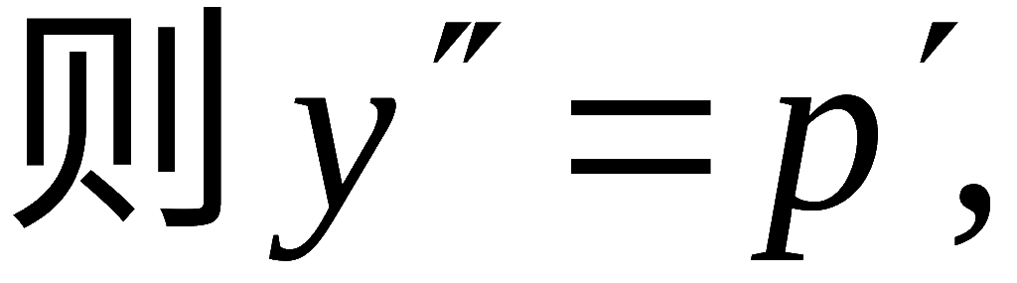
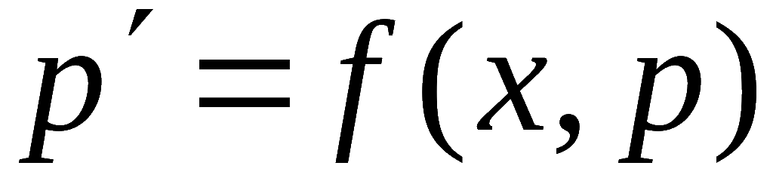


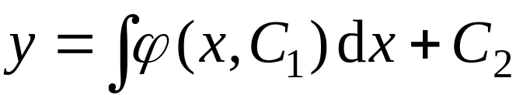
(2).
3. 可降阶的二阶微分方程—类型II
型的微分方程
解法
设
原方程化为一阶方程
设其通解为
则得
再一次积分, 得原方程的通解

Slide 5
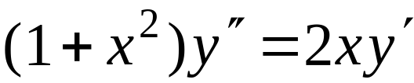
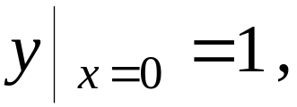
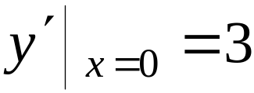
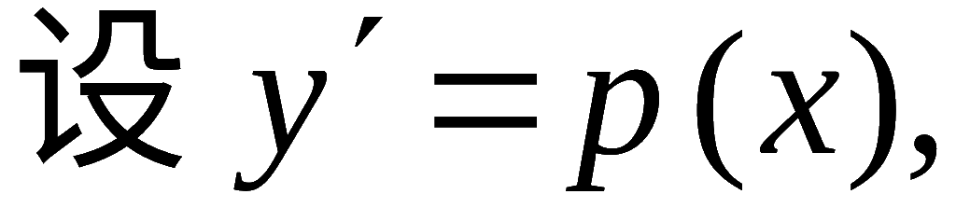
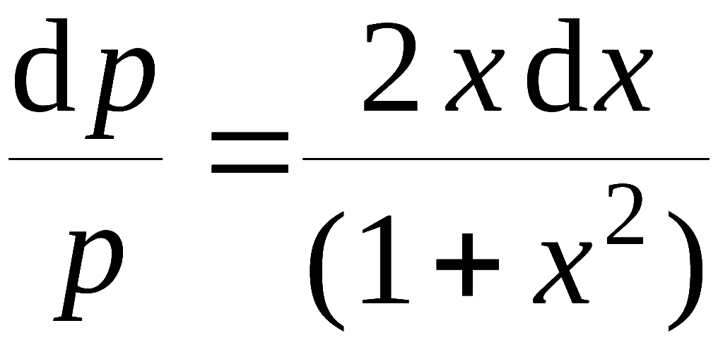
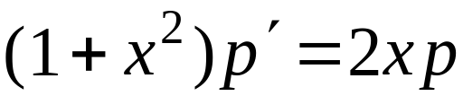
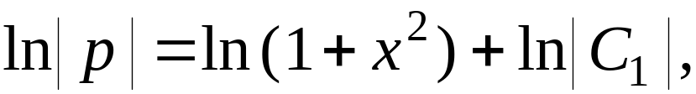
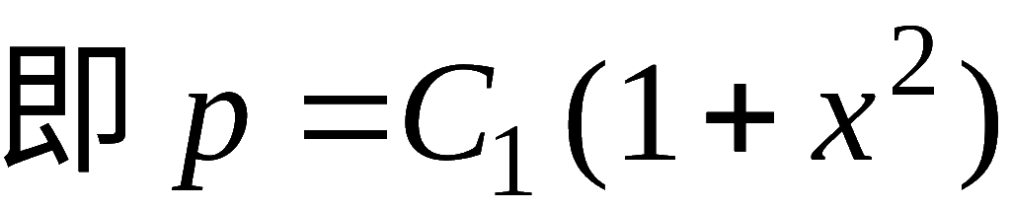
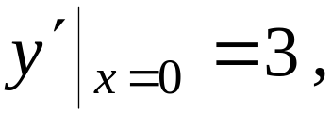

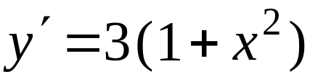
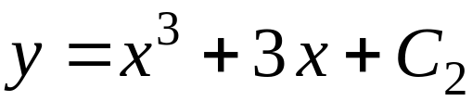

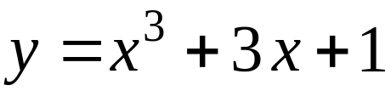
例2. 求解
4. 例
解:
代入方程得
分离变量
积分得
利用
于是有
两端再积分得
利用
因此所求特解为

Slide 6
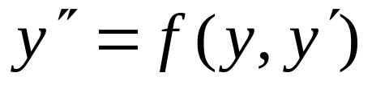
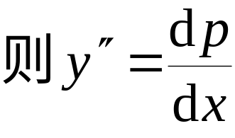
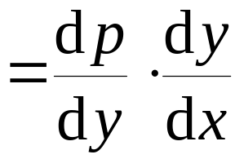
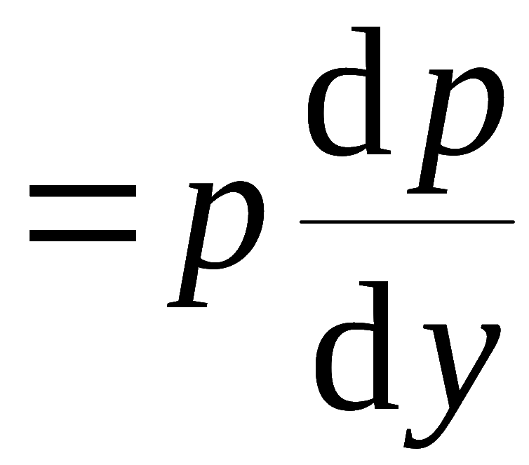



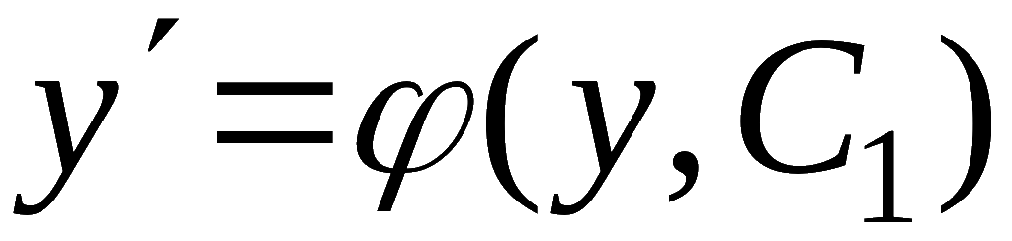
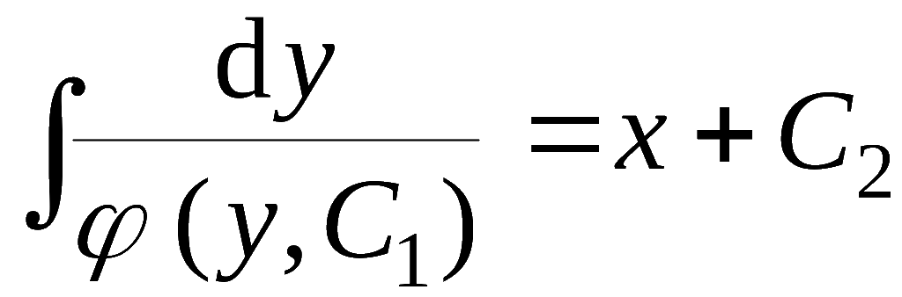
(3).
5. 可降阶的二阶微分方程—类型III
型的微分方程
解法
令
故方程化为
设其通解为
即得
分离变量后积分, 得原方程的通解

Slide 7
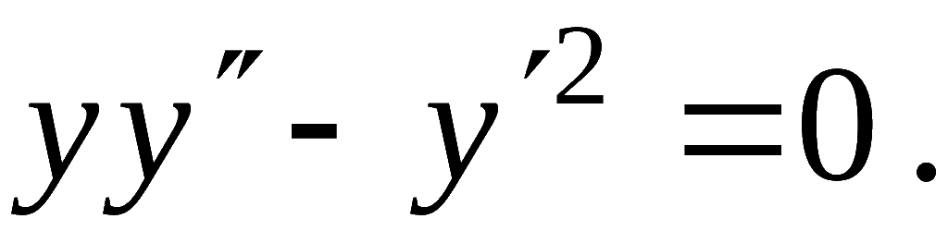
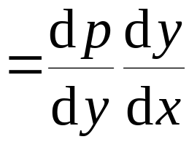
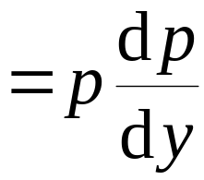
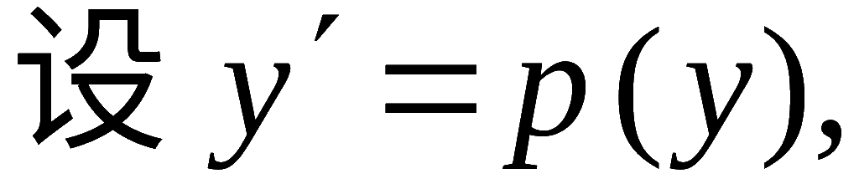
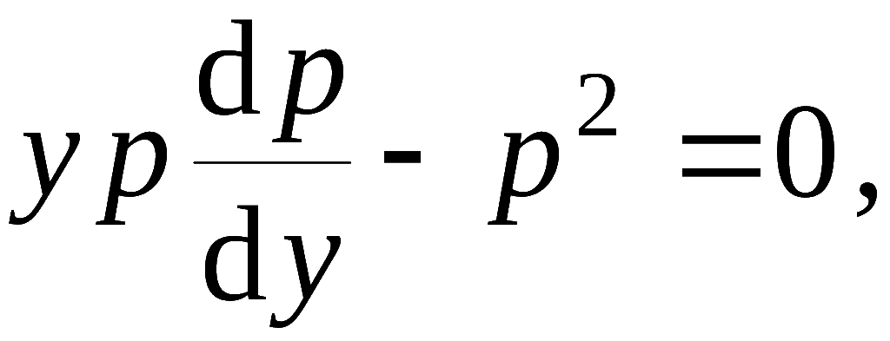
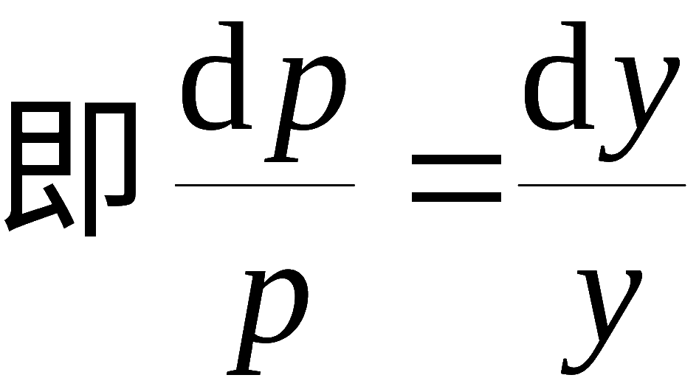


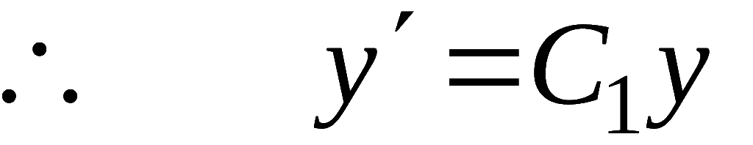
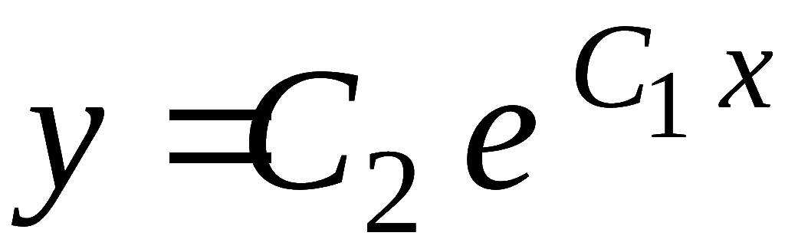
例3. 求解
6. 例
解:
代入方程得
两端积分得
(一阶线性齐次方程)
故所求通解为

Slide 8

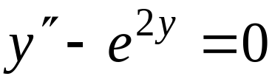
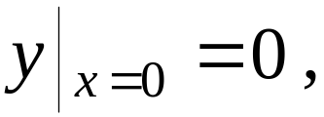

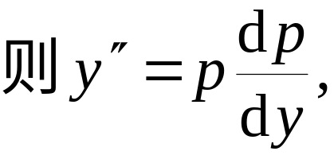
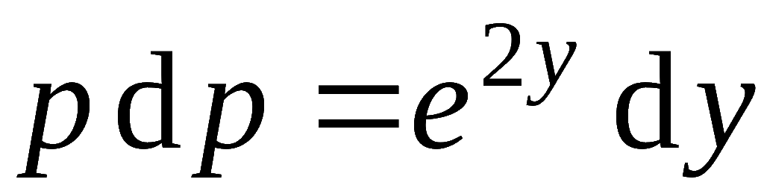
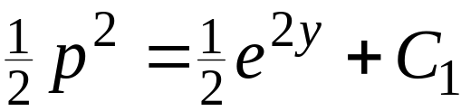

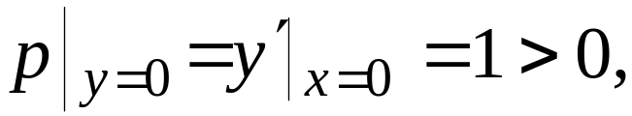
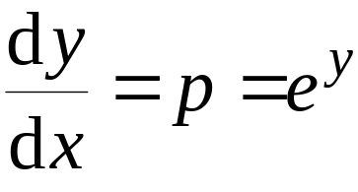
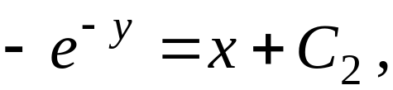



例4. 解初值问题
6. 例(续)
解: 令
代入方程得
积分得
利用初始条件,
根据
得
积分得
故所求特解为

Slide 9
7. 二阶线性微分方程的定义
在微分方程中未知函数及其导数都以1次幂的形式出
现,
这样的方程
称为二阶线性非齐次方程.
其中 在[a, b]
上连续,
而方程
称为二阶线性齐次方程.
二阶线性非齐次方程二阶线性
齐次方程统称为二阶线性方程.

Slide 10



7. 二阶线性微分方程的定义(续1)
例5. 质量为m的物体自由悬挂在一端固定的弹簧上,
当重力与弹性力抵消时, 物体处于 平衡状态,
若用手向
下拉物体使它离开平衡位置后放开,
物体在弹性力与阻
力作用下作往复运动,
阻力的大小与运动速度
成正比, 方向相反.
建立位移满足的微分方程.
解:
取平衡时物体的位置为坐标原点,
建立坐标系如图.
设时刻 t 物位移为 x(t).
(1) 自由振动情况.
物体所受的力有:
弹性恢复力
(虎克定律)

Slide 11








7. 二阶线性微分方程的定义(续2)
阻力
根据牛顿第二定律得
则得有阻尼自由振动方程:
(2) 强迫振动情况.
若物体在运动过程中还受铅直外力
则得强迫振动方程:

Slide 12














8. 二阶线性齐次方程解的性质
是二阶线性齐次方程
的两个解,
也是该方程的解.
(叠加原理)
证:
代入方程左边, 得

Slide 13



说明:
8. 二阶线性齐次方程解的性质 (续1)
不一定是二阶方程的通解.
例如,
是某二阶齐次方程的解,
则
也是齐次方程的解
但是
并不是通解！
为解决通解的判别问题,
下面引入函数的线性相关与
线性无关概念.

Slide 14








8. 二阶线性齐次方程解的性质(续2)
是定义在区间 I 上的n个函数,
若存在不全为 0 的常数
使得
则称这 n个函数在 I 上线性相关,
否则称为线性无关.
例如,
在(−∞ , +∞ )上都有
故它们在任何区间 I 上都线性相关;
又如,
若在某区间 I 上
则根据二次多项式至多只有两个零点 ,
可见
必需全为 0 ,
在任何区间 I 上都 线性无关.

Slide 15










两个函数在区间 I 上线性相关与线性无关的充要条件:
8. 二阶线性齐次方程解的性质(续3)
线性相关
存在不全为 0 的
使
线性无关
常数
线性无关
(证明详见P289)
思考:
它们必线性
中一个恒为 0, 则
相关

Slide 16








8. 二阶线性齐次方程解的性质(续4)
是二阶线性齐次方程的两个线性无关的
特解, 则
数) 是该
方程的通解.
(证明详见P290)
例如, 方程
有特解
且
常数,
故方程的通解为

Slide 17


9. 二阶线性齐次方程特解的求法
由线性齐次方程解的性质可知，
只要求得线性齐次
方程的两个线性无关的特解就可以得到该方程的通解,
但是求解变系数的二阶线性齐次方程的特解非常困难,
不过,
假若我们通过观察试探法确定了一个特解，
则
可以利用下述方法求另一个线性无关的特解.
若
则
是二阶线性齐次方程的一个非零特解,
(※)
是该方程的特解,
且与 线性无关.
(※)式称为Liouville(刘维尔)公式.

Slide 18










9. 二阶线性齐次方程特解的求法(续1)
证:
设 C为任意常数,
则
仍为线性齐次方程的解,
应用常数变异法,
设
其中C (x)由常数
变化而来, 待定.
将 代入线性齐次方程中并整理, 可得
由于
得
令
则有
该方程为一阶齐次线性方程,
可求得其通解为

Slide 19











9. 二阶线性齐次方程特解的求法(续2)
( 为非零任意常数).
因为只需要特解, 所以可取
得
再积分得
( 为任意常数).
取
得
所以
且易知 与 线性无关.

Slide 20











10. 例
例6.
设二阶齐次线性方程
证明：
(1) 若
则原方程有特解
(2) 若
则原方程有特解
(3) 若有常数 a, 使
则原方
程有特解
证:
(1) 将 代入, 验证知
同理可证(2)和(3).

Slide 21


10. 例(续1)
例7.
求微分方程
的通解.
解:
容易验证,
取 a=2时, 有
由例6知,
原方程有一个特解 ,
再由Liouville公式,
可得微分方程的另一个特解为

Slide 22





10. 例(续2)
所以原方程的通解为

Slide 23









11. 二阶线性非齐次方程解的性质
是二阶非齐次方程
①
的一个特解,
Y (x) 是相应齐次方程的通解,
则
②
是非齐次方程的通解 .
证: 将
代入方程①左端, 得
Notes:
运行时, 点击按钮“复习”, 可显示一阶线性方程解的结构.

Slide 24






11. 二阶线性非齐次方程解的性质(续1)
是非齐次方程的解,
又Y 中含有
两个独立任意常数,
因而 ② 也是通解 .
例如, 方程
有特解
对应齐次方程
有通解
因此该方程的通解为

Slide 25
11. 二阶线性非齐次方程解的性质(续2)
设 和
分别是方程
和
的特解,
则
是方程
的特解.
(非齐次方程解的叠加原理)
证:

Slide 26
11. 二阶线性非齐次方程解的性质(续3)
若
是方程
的解
则
和
分别
是方程
和
的解.
(证明详见P292)
若
是
的解,
则
都是
的解.

Slide 27










例8.
12. 例
已知微分方程
有三
个解
求此方程满足初始条件
的特解 .
解:
且
是对应齐次方程的解,
常数
因而线性无关,
故原方程的通解为
代入初始条件
故所求特解为

Slide 28












13. 二阶线性非齐次方程特解的求法
复习一阶非齐次方程:
对应齐次方程的通解:
常数变易法:
设非齐次方程的解为
代入原方程确定
对二阶非齐次方程
③
情形1. 已知对应齐次方程通解:
设③的特解为
④
由于有两个待定函数, 因此要建立两个方程:

Slide 29









13. 二阶线性非齐次方程特解的求法(续1)
令
⑤
注意: ⑤式是补充的一个条件！(也可补充其他条件)
于是
是对应
将以上结果代入方程③ :
齐次方程的解
得
⑥
故⑤, ⑥的系数行列式
Notes:
运行时, 点击按钮“P10”, 可显示线性无关条件.

Slide 30


13. 二阶线性非齐次方程特解的求法(续2)
于是得
积分得:
代入③ 即得非齐次方程的通解:
说明:
将③的解设为
只有一个必须满足的条件即方程③,
因此必需再附加一
个条件,
方程⑤的引入是为了简化计算.

Slide 31









情形2.
13. 二阶线性非齐次方程特解的求法(续3)
仅知③对应的齐次方程的一个非零特解
代入 ③ 化简得
(一阶线性方程)
设其通解为
积分得
由此得原方程③的通解为:
Notes:
运行时, 点击按钮“代入③”, 或“可显示方程③.

Slide 32











例9.
14. 例
已知齐次方程
的通解为
求
的通解.
解: 将所给方程化为:
利用⑤,⑥建立方程组:
积分得
故通解为
Notes:
运行时, 点击按钮“⑤,⑥”, 可显示方程组⑤⑥.

Slide 33







15. 内容小结
1.可降阶微分方程的解法
—— 降阶法
逐次积分
令
令

Slide 34
15. 内容小结(续1)
2. 二阶线性齐次方程
(1). 二阶线性齐次方程解的性质
叠加原理;
函数线性相关、线性无关的充分必要条件.
(2). 二阶线性齐次方程特解的求法
Liouville公式

Slide 35
15. 内容小结(续2)
3. 二阶线性非齐次方程
(1). 二阶线性非齐次方程解的性质
通解的形式;
叠加原理;
(2). 二阶线性非齐次方程特解的求法
常数变异法

Slide 36




16. 思考与练习
1. 方程
如何代换求解 ?
答: 令
或
均可.
一般来说, 用前者方便些.
例如,
有时用后者方便 .
2. 解二阶可降阶微分方程初值问题需注意哪些问题 ?
答: (1) 一般情况 , 边解边定常数计算简便.
(2) 遇到开平方时, 要根据题意确定正负号.

Slide 37
17. 作业
习题14.3 (P303—305)
A类题 1; 3; 4.
B类题 7; 13.
总习题14 (P314)
9; 14.

